Slide 1

Тема : «Сравнительный анализ взимания таможенных пошлин в промышленно развитых и развивающихся странах».
Работу выполнили : Саморокова Екатерина и Федотова Анна
Группа ТС 16/2

Slide 2
Таможенные платежи, являясь одним из элементов системы таможенно-тарифного регулирования, служат
Протекционистским инструментом
Фискальным инструментом
Регулятивным и инструментом инструментом

Slide 3
В зависимости от потребностей государства в разные стадии экономического развития приоритетными становятся различные цели таможенно-тарифного регулирования. Анализ трудов отечественных и зарубежных экономистов, занимающихся вопросами таможенно-тарифного регулирования, показал, что под таможенными платежами в основном понимают таможенные пошлины, в ряде случаев косвенные налоги, что не меняет смыслового понимания роли таможенных платежей в регулировании внешнеторговой деятельности.

Slide 4
Таможенные пошлины издавна применялись с целью влияния на внешнеторговые потоки, однако первые серьезные попытки систематизации знаний о таможенных пошлинах были предприняты в рамках реализации политики протекционизма поздними меркантилистами, что нашло отражение в политике внешней торговли:
Англии | принятием «Навигационного акта» в 1651 году на 200 лет установилась политика защиты английских мореплавателей
Франции | 1667 год
Пруссии | конец XVII в.
России | начале XVIII века в период царствования Петра I
Политику защиты отечественных производителей активно развивал в теории и на практике Александр Гамильтон (1754– 1804 гг.), министр финансов США.

Slide 5
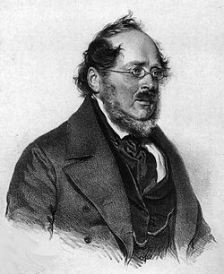
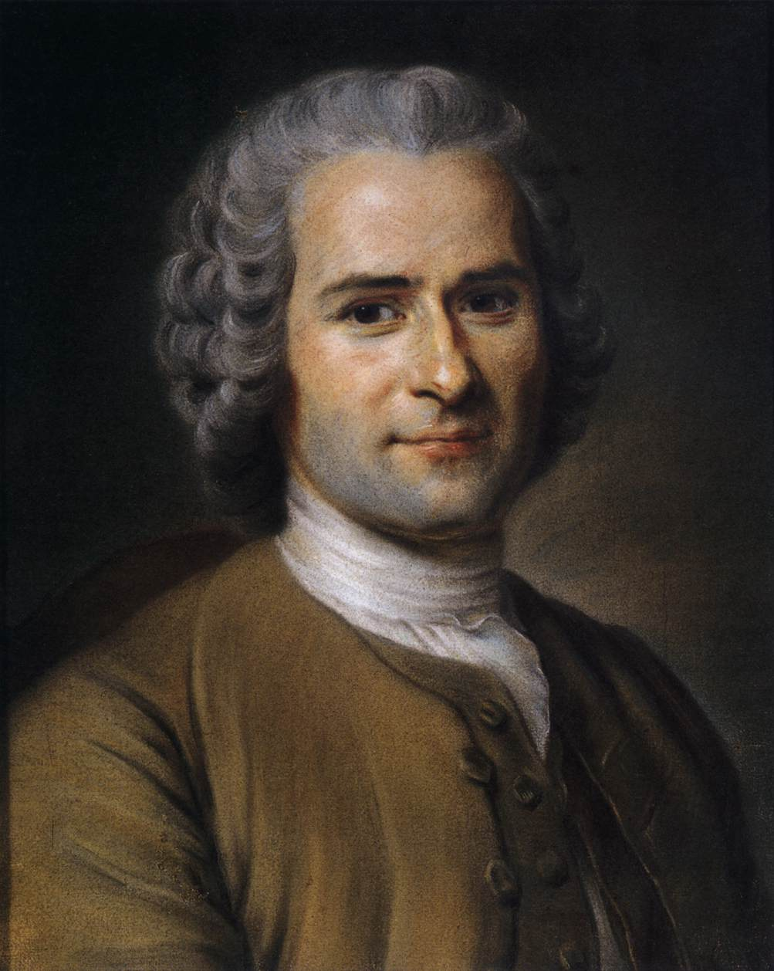
Приверженцем идеи протекционизма был немецкий экономист Фридрих Лист, который в своем труде «Национальная система» (1844 г.) подробно изложил аргументы против политики свободной торговли.
В то же время активно развивалась теория противоположных взглядов – фритредерство. Сторонниками политики свободной торговли являются такие классики экономической теории, как:
Адам Смит
Джон Стюард Миль
Сен-Жан Батист
Давил Рикардо
И.В. Вернадский
Н.Х. Бунге

Slide 6
В России идей фритредерства широкого применения не нашли:
Н.С. Мордвинов
Е.Ф. Канкрин
С. Никольский
и другие считали, что протекционизм является политикой, стимулирующей развитие производства.
Менделеев рассматривал таможенные пошлины как законное и обязательное средство для развития промышленности, обращая внимания на возможность использования пошлин в качестве регулирующего инструмента, способного влиять на параметры внешней торговли.

Slide 7
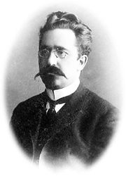
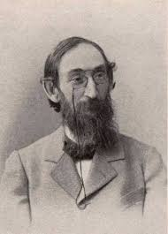
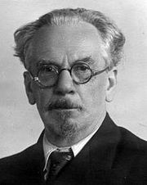
Идеи протекционизма также широко освещены в трудах ученых начала XX века – И.М. Кулишера , Н.Н. Шапошникова , М.Н. Соболева. В работах последнего также особое внимание уделено фискальной функции таможенных пошлин, проведен ретроспективный анализ применения таможенных пошлин в государственной политике России.

Slide 8
На современном этапе механизм взимания таможенных платежей также сохраняет свою экономическую значимость как важного инструмента системы таможенного регулирования.

Slide 9
В РФ государственная финансовая система традиционно характеризуется высоким уровнем зависимости от внешнеэкономической деятельности:
несмотря на существенное снижение уровня таможенной защиты в связи с созданием Таможенного союза и вступлением Российской Федерации в ВТО, принятие Единого таможенного тарифа Таможенного союза с значительно более низкой средневзвешенной тарифной ставкой на ввозимые товары, фискальная функция остается доминирующей (более 50 % федерального бюджета формируется за счет таможенных платежей), к числу которых относятся таможенный сборы, таможенные пошлины (ввозные и вывозные), а также косвенные налоги (НДС и акцизы)
(табл. 1).

Slide 10
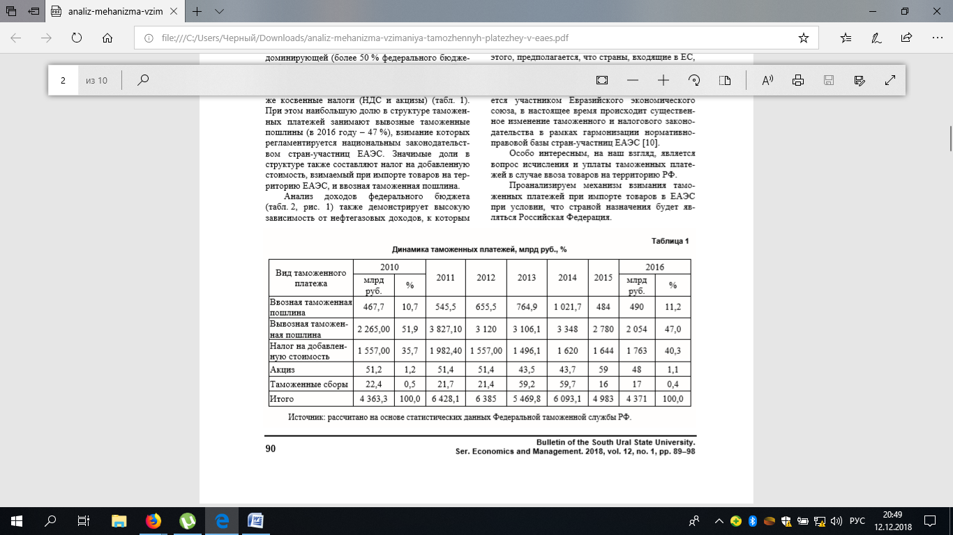

Slide 11
При этом наибольшую долю в структуре таможенных платежей занимают вывозные таможенные пошлины (в 2016 году – 47 %), взимание которых регламентируется национальным законодательством стран-участниц ЕАЭС. Значимые доли в структуре также составляют налог на добавленную стоимость, взимаемый при импорте товаров на территорию ЕАЭС, и ввозная таможенная пошлина.

Slide 12
Анализ доходов федерального бюджета также демонстрирует высокую зависимость от нефтегазовых доходов, к которым относятся налог на добычу природных ископаемых и вывозная таможенная пошлина (в 2014 году доля была максимальной и составляла 51,3 %, в 2016 году: минимальное значение за 10 лет – 36 %), при этом доля доходов от импорта варьируется в диапазоне 17–20 %, демонтируя стабильную тенденцию.
(табл. 2, рис. 1)

Slide 13
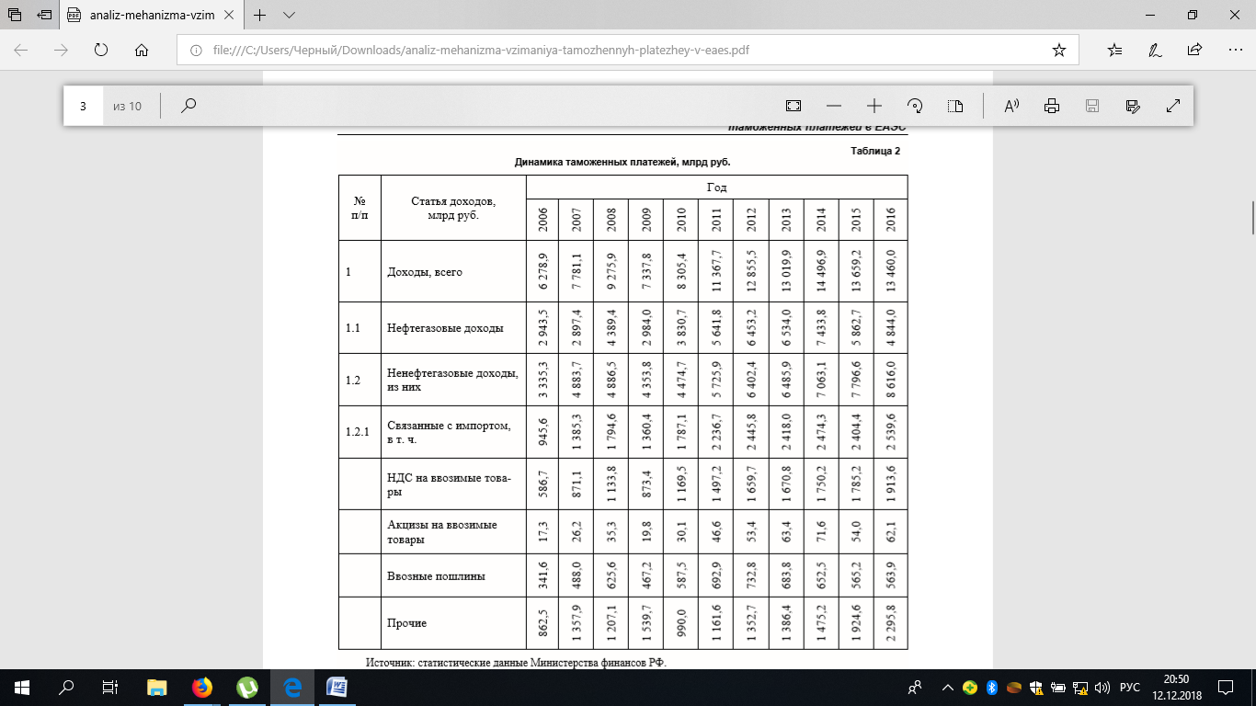

Slide 14
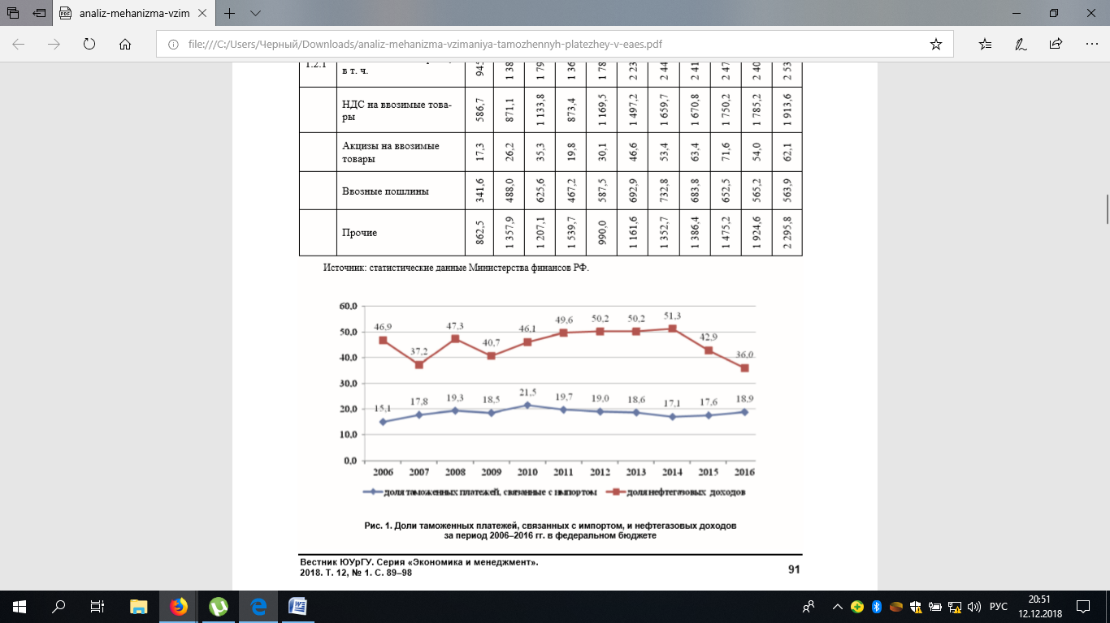

Slide 15
Анализируя механизм взимания таможенных платежей, стоит отметить, что существующая система таможенно-тарифного регулирования основана на базовых принципах, закреплённых в Генеральном соглашении по тарифам и торговле .
Именно это соглашение содержит в себе основную терминологию в области таможенного дела, а также положения по таможенному тарифу. Несмотря на это страны и их объединения устанавливают свои особенности в таможенном тарифе, отвечающие стратегическим целям развития их экономики.

Slide 16
Так, например, законодательство Европейского союза, касающееся исчисления косвенных налогов (НДС и акцизов) включает в себя широкий перечень Директив, освещающих вопросы определения объектов налогообложения в случае перемещения товаров внутри ЕС и вне его. Помимо этого, предполагается, что страны, входящие в ЕС, самостоятельно устанавливают ставки и льготы по косвенным налогам.
В свете того, что Российская Федерация является участником Евразийского экономического союза, в настоящее время происходит существенное изменение таможенного и налогового законодательства в рамках гармонизации нормативно-правовой базы стран-участниц ЕАЭС .
Особо интересным является вопрос исчисления и уплаты таможенных платежей в случае ввоза товаров на территорию РФ.

Slide 17
Анализ механизма взимания таможенных платежей при импорте товаров в ЕАЭС при условии, что страной назначения является РФ
Импортные товары на территорию Российской Федерации могут ввозиться из различных стран, условно мы их разделим на 3 группы:
Страны-участницы ЕАЭС
Третьи страны
Страны, с которыми был заключен договор о зоне свободной торговли (страны-члены СНГ, Социалистическая Республика Вьетнам, Сербия, Грузия , Республика Югославия)
В ЕАЭС на данный момент времени входят: Республика Армения, Беларусь, Казахстан, Кыргызстан и Российская Федерация.

Slide 18
Особенности исчисления таможенных платежей при импорте товаров на территорию ЕАЭС (страна отправления ЕАЭС, либо страна, с которой заключен договор о зоне свободной торговле)
Импорт товаров/услуг
Страна отправления
Страна назначения
Страна-член ЕАЭС
Страны, с которыми заключён договор о свободной торговле
Российская Федерация
Таможенная пошлина не уплачивается
Косвенные налоги рассчитываются на основе принципа страны назначения
Зачисление сумм косвенных налогов осуществляется на соответствующий счёт ФНС РФ в Федеральном Казначействе

Slide 19
Следовательно, если имеет место ввоз товаров на территорию РФ из данных стран, то определение суммы таможенных платежей сводится к следующему:
1. Ввозные таможенные пошлины не уплачиваются.
2. Налоговая база по косвенным налогам определяется как сумма внешнеэкономического контракта.
3. Ставки косвенных налогов определяются в соответствии с законодательством РФ о налогах и сборах на основе реализации принципа страны назначения.
4. Зачисление суммы косвенных налогов происходит на соответствующий КБК в Федеральное Казначейство РФ.

Slide 20
Содружество независимых государств включает в себя 11 стран, в числе которых две страны – Украина и Туркменистан, находящиеся в статусе не подписавших договор об СНГ. Основным нормативно-правовым документом, регулирующим вопросы взимания косвенных налогов при импорте и экспорте товаров, является Соглашение от 25.11.1998 «О принципах взимания косвенных налогов при экспорте и импорте товаров, работ, услуг между государствами-участниками СНГ». Также важным в этом ключе является Протокол о едином порядке взимания таможенных платежей в государствах-участниках СНГ от 26.02.1998.

Slide 21
Порядок расчета налоговых платежей в случае ввоза на территорию РФ товаров из стран, с которыми заключен договор о зоне свободной торговли, устанавливается с учетом межправительственных соглашений между этими странами.
Если страной отправления является страна, с которой был заключен договор о зоне свободной торговли, то необходимо руководствоваться соответствующими нормативно-правовыми актами .
1. Ввозные таможенные пошлины при ввозе товаров из стран, с которыми заключен договор о зоне свободной торговли (стран, не являющихся участниками ЕАЭС) не исчисляются.
2. Косвенные налоги рассчитываются также, исходя из принципа страны назначения, который предполагает применение ставки 0 % к экспорту товаров и обложение косвенными налогами по законодательству страны назначения.

Slide 22
Если товар ввозится с территории третьих стран, то необходимо учитывать возможность применения преференций, установленных Договором о ЕАЭС.
1. Ввозные таможенные пошлины определяются в соответствии с ЕТТ ВЭД ЕАЭС. Если страна отправления является наименее развитой и входит в соответствующий перечень, а ввозимый товар включен в перечень товаров, ввозимых с территории наименее развитых страны, то ставка таможенной пошлины будет составлять 0 %. Если страна отправления является развивающейся, то при выполнении описанных выше условий, применяется 75 % от базовой ставки таможенной пошлины [9]. Стоит отметить, что реализация тарифных преференций возможна при соблюдении правил, устанавливаемых Решением Совета ЕАЭК от 06.04.2016 № 47.

Slide 23
2. Косвенные налоги определяются в соответствии с национальным законодательством и законодательством ЕАЭС. При этом необязательна реализация принципа страны назначения.
Анализируя международно-правовую практику, можно сделать вывод, что в большинстве зарубежных стран экспорт товаров облагается по ставке 0 % или освобождается от уплаты налога на добавленную стоимость.
Например, в соответствии с Директивой Совета 2006/ 112/ ЕС от 28.11 2006 «Об общей системе налога на добавленную стоимость» объектом обложения НДС является импорт товара по ставке страны назначения, а экспорт товара освобождается от обложения НДС (TVA).
Законодательство Соединенных Штатов Америки о налогах и сборах не содержит налога на добавленную стоимость, либо его аналога. Поэтому экспорт продукции не рассматривается в этом аспекте.

Slide 24
Подакцизные товары, как правило, облагаются соответствующим налогом, хотя перечень подакцизных товаров может различаться.
Примером может служить перечень подакцизных товаров для стран Европейского союза, содержащийся в Директиве Совета 2008/118/ЕЕС. В частности, к подакцизным товарам относятся: энергоресурсы и электричество, алкоголь и алкогольные напитки, табак.

Slide 25
3. Зачисление сумм таможенных пошлин происходит на единый счет в Федеральном Казначействе, после чего распределяется в соответствии с Договором о ЕАЭС в следующих размерах:
− Российская Федерация – 85,32 %;
− Республика Беларусь – 4,56 %;
− Республика Армения – 1,11 %;
− Республика Казахстан – 7,11 %;
– Республика Кыргызстан – 1,9 %.

Slide 26
Особенности исчисления таможенных платежей при импорте товаров на территорию ЕАЭС (страна отправления- третьи страны)
Импорт товаров /услуг
Страна отправитель
Страны назначения
Третьи страны
Российская Федерация
Наименее развитые страны
Развивающиеся страны
Прочие страны
Таможенные пошлины уплачиваются в размере 0% от ЕТТ ВЭД при соблюдении условий
Таможенные пошлины уплачиваются в размере 75 % от ЕТТ ВЭД при соблюдении условий
Таможенные пошлины уплачиваются в замере 100% от ЕТТ ВЭД
Косвенные налоги рассчитываются на основе принципа страны назначения
Зачисление сумм таможенных пошлин осуществляется в нац. Валюте на единый счёт в Федеральном Казначействе, после чего распределяется в соответствии с Договором с ЕАЭС
Зачисление сумм косвенных налогов осуществляется на соответствующий счёт ФИС РФ в Федеральном Казначействе

Slide 27
В целом реализация современного механизма взимания таможенных платежей в ЕАЭС системно построена, но на сегодняшний день одним из проблемных вопросов в системе таможенно-тарифного регулирования, затрудняющим процесс дальнейшей интеграции, являются тарифные изъятия из Единого таможенного тарифа ЕАЭС. По общему правилу в рамках ЕАЭС при ввозе применятся единые тарифные ставки, однако в силу ряда причин могут быть введены тарифные изъятия из ЕТТ ЕАЭС.
Данная практика уже применялась в период становления Таможенного союза ЕврАзЭС, когда в течение переходного периода 2010–2014 гг. РФ, Беларусь и Казахстан при импорте товаров, ввозимых с целью использования на территории этих государств, применялись тарифные изъятия.

Slide 28
На текущий момент тарифные изъятий существуют для трех стран ЕАЭС:
Армении
Киргизии
Казахстана

Slide 29
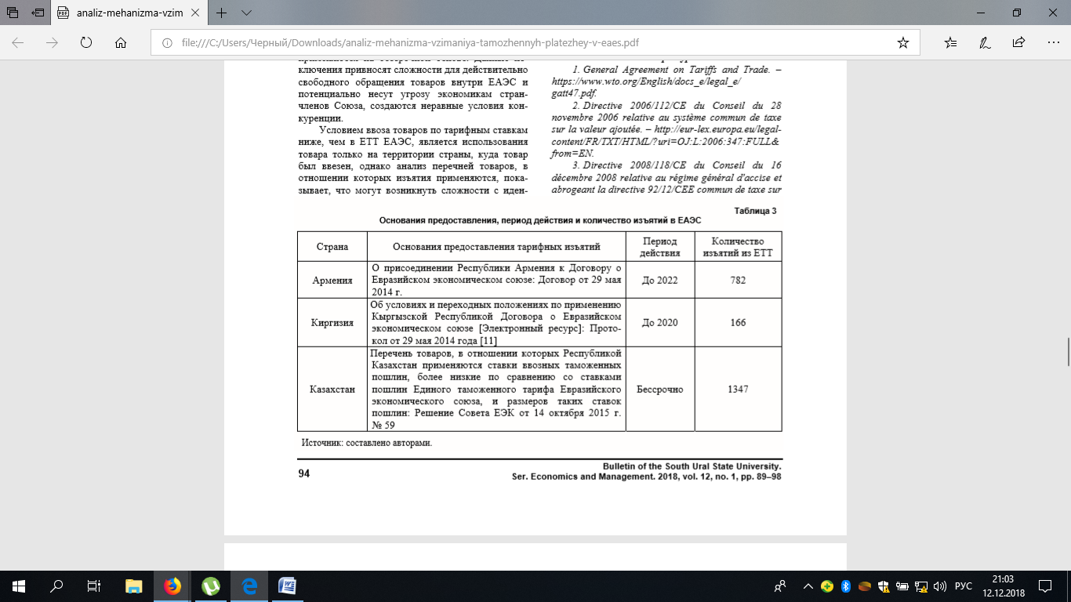

Slide 30
Если для Армении и Киргизии тарифные изъятия носят временный характер, служат для адаптации экономик в рамках ЕАЭС, то изъятия из ЕТТ для Казахстана вызваны вступлением в ВТО и применяются на бессрочной основе. Данные исключения привносят сложности для действительно свободного обращения товаров внутри ЕАЭС и потенциально несут угрозу экономикам стран членов Союза, создаются неравные условия конкуренции.
Условием ввоза товаров по тарифным ставкам ниже, чем в ЕТТ ЕАЭС, является использования товара только на территории страны, куда товар был ввезен, однако анализ перечней товаров, в отношении которых изъятия применяются, показывает, что могут возникнуть сложности с идентификацией данных товаров: существенная доля товаров является продукцией сельского хозяйства.

Slide 31
Решение проблемы незаконного перемещения товаров-изъятий может представлять собой расширение списка товаров, подлежащих обязательной маркировке при производстве и ввозе на территорию ЕАЭС, параллельно с усилением интеграции между таможенными и налоговыми органами государств-членов ЕАЭС.
Проект по введению маркировки товаров контрольными (идентификационными) знаками по товарной позиции «Предметы одежды, принадлежности к одежде и прочие изделия, из натурального меха», который был запушен в середине 2016 года, доказал свою эффективность. Так, в Российской Федерации за период август–декабрь 2016 года оборот меховых изделий увеличился в физическом объеме в 12 раз в 2016 году, а в стоимостном – в шесть раз, до 55 миллиона рублей.
Таким образом, система отслеживания товаров станет более прозрачной, что, по нашему мнению, должно привести к сокращению незаконных перемещений товаров внутри ЕАЭС, и, как следствие, повысить собираемость таможенных платежей.

